Slide 1
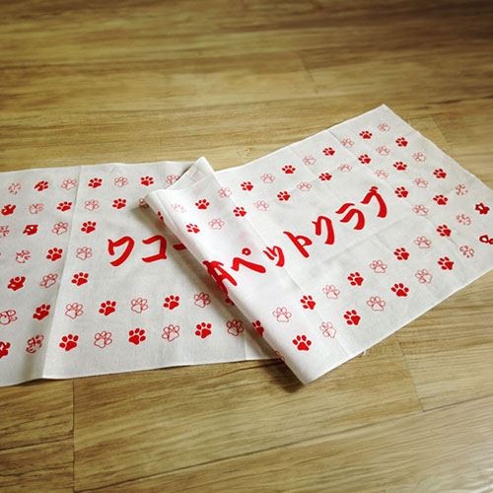
【提案書】
オリジナル手ぬぐい（顔料プリント）
特徴
手ぬぐいの生地の上にインクを乗せる事で、細かな線のデザインを再現する顔料プリント手ぬぐい。展示会用ノベルティや物販品を。大量枚数＆低コストで製作したいとお考えの方にはオススメです。
商品写
納期
納期スペース
仕様
素材：綿
サイズ：約900×340mm程度
備考：印刷：顔料プリント
お見積
お見積りスペース

